Slide 1
版面设计
的原理之一
“建立条理”
伊达千代&内藤孝彦 著

Slide 2
一般步骤 | 贴近和远离 | 对齐 | 构成和重复
 |  | 视线的移动 | 直线和曲线
 | 重心和平衡 | 统一字体
版面设计中
“建立条理”的主要规则
字

Slide 3
版面设计的一般步骤
https://www.youyedoc.com/
理解
提取
布置
受众
展示方式
设计目的
简化要素
视觉化
建立条理
添加变化
突出强调

Slide 4

整理意图：受众？展现方式？设计目的？
张贴时间？ | 元旦前半个月
对象？ | 市民
地点？ | 车站、地铁站等
展现方式？ | 张贴海报
设计目的？ | 吸引大家观看晚会
元旦晚会传单
时间：2013.12.28
下午2点—5点
地点：永兴路22号体育场
门票：70元
电话：0000-8888888

Slide 5
提取要素：根据重要程度排序，并做视觉化处理
2014元旦晚会
时间：2013.12.28
下午2点—5点
地点：永兴路22号体育场
门票：70元
电话：0000-8888888
1
2014元旦晚会
地点：永兴路22号体育场
2
2014
建
设
路
2013
3
永兴路
体育场
元旦晚会

Slide 6

正确布置：建立条理，突出强调，添加变化
2014
2014
2013
2013
元旦晚会
元旦晚会
12.28.2013
2:00pm 5:00pm
地点：永兴路22号体育场
门票：70元
电话：0000-8888888
12.28.2013
2:00pm 5:00pm
建
设
路
永兴路
地点：永兴路22号体育场
门票：70元
电话：0000-8888888
建
设
路
体育场
永兴路
体育场

Slide 7
贴近和远离
同类要素贴近配置，无关要素疏散配置。
TART DESIGN Co, Ltd
TART DESIGN Co, Ltd
Tel. 045-904-4984
Fax. 020-4666-0722
Designer
李文正
李文正
北京市海淀区永兴路22号
Designer
北京市海淀区永兴路22号
Tel. 045-904-4984
Fax. 020-4666-0722

Slide 8
对齐
左对齐
右对齐
版心对齐
网格对齐

Slide 9
视线的移动
横排文字
竖排文字

Slide 10
图文编排：把版面比作大河，文字是“河水”，图片是“石头”

Slide 11
构成和重复
各要素重要程度相同时，难以用区分大小和贴近远离体现条理性，应按照一致的规则编排要素。

Slide 12
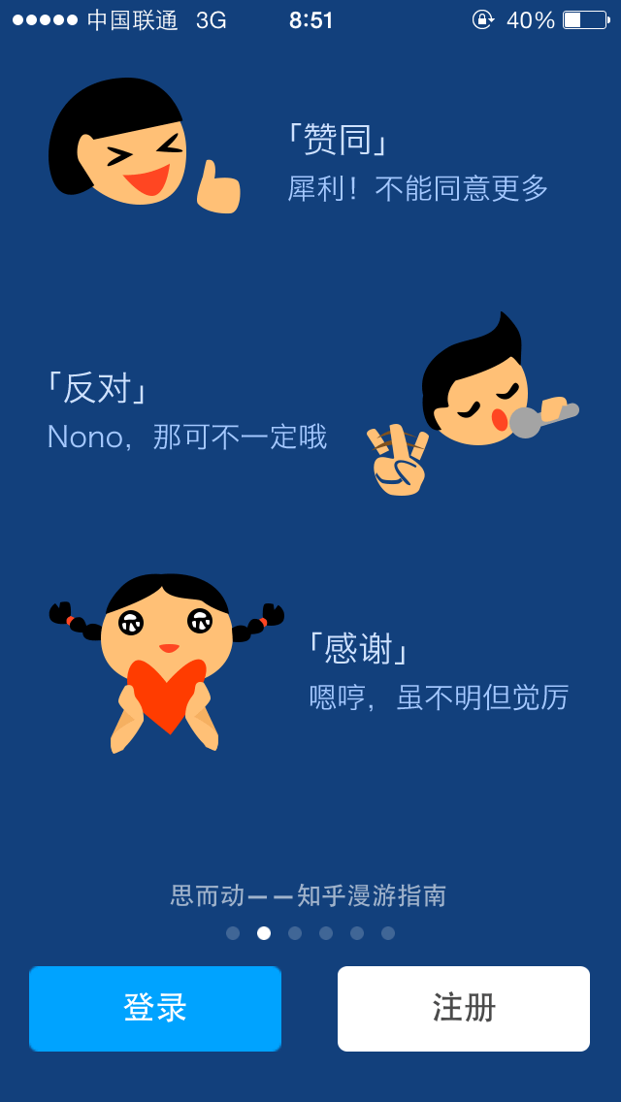




重复的样式：图标、大小、颜色、字体、图片

Slide 13
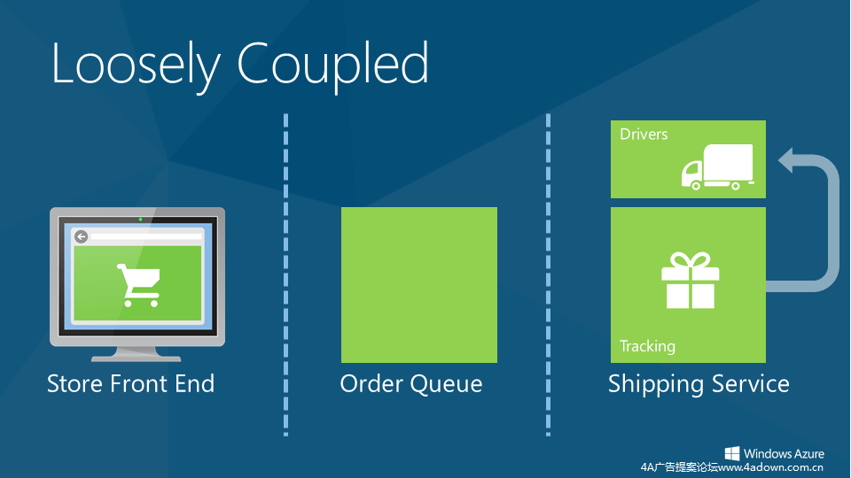
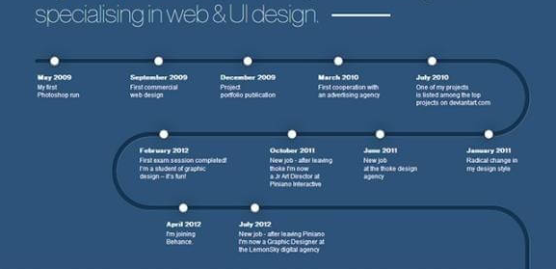
直线和曲线
分割要素
关联要素

Slide 14
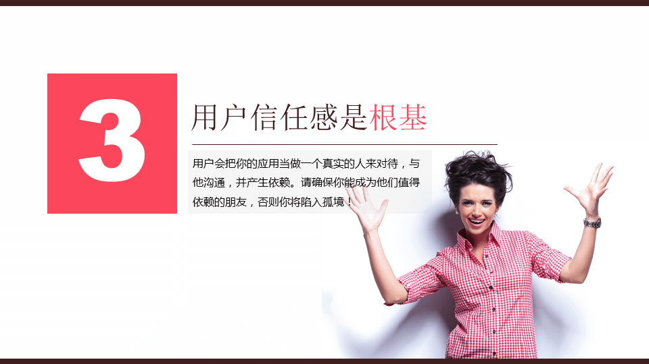
重心和平衡
调整平衡的诀窍，在于将要素转化为对应的分量，进行编排

Slide 15
要素的分量由颜色和大小决定。
面积越大，
灰阶越深，
要素的分量越重

Slide 16
统一字体
衬线字体
非衬线字体
字
字

